Slide 1


الفصل ٨ - ٥ الزوايا
أ/ فاطمة جبران

Slide 2


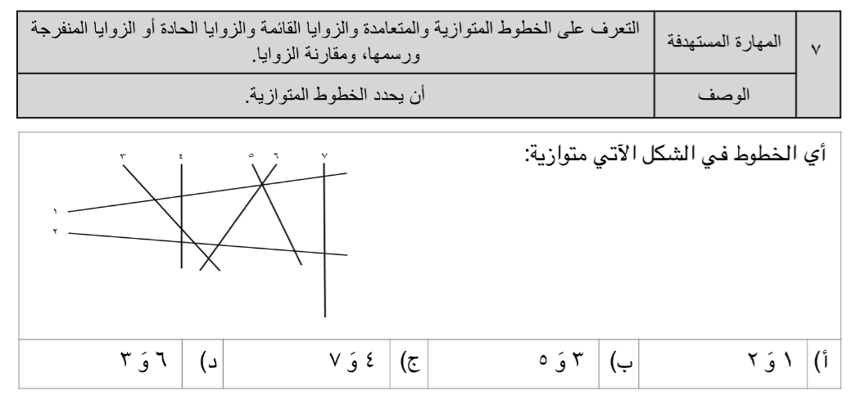

أ/ فاطمة جبران

Slide 3







أ/ فاطمة جبران

Slide 4
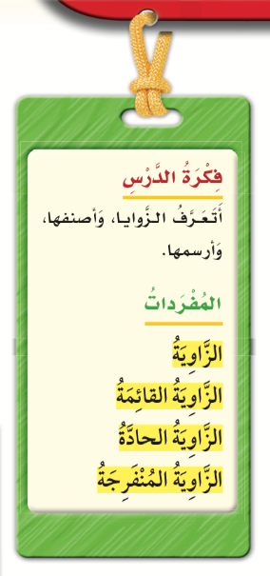

الفصل ٨ - ٥ الزوايا
أ/ فاطمة جبران

Slide 5

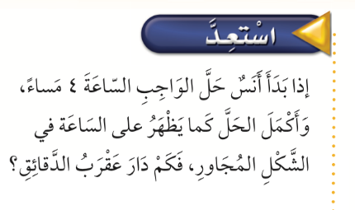
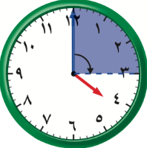
الفصل ٨ - ٥ الزوايا
أ/ فاطمة جبران

Slide 6
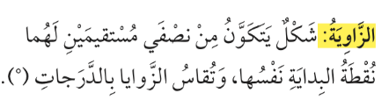
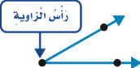
الفصل ٨ - ٥ الزوايا
أ/ فاطمة جبران

Slide 7
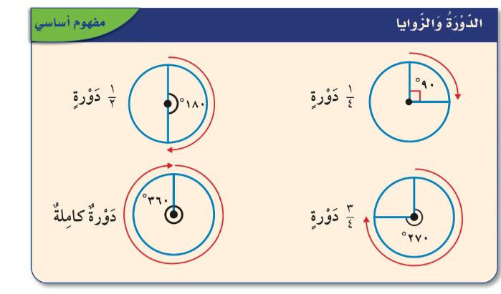
الفصل ٨ - ٥ الزوايا
أ/ فاطمة جبران

Slide 8
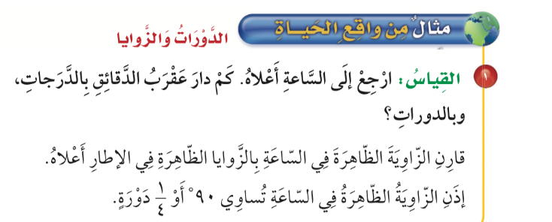
الفصل ٨ - ٥ الزوايا
أ/ فاطمة جبران

Slide 9

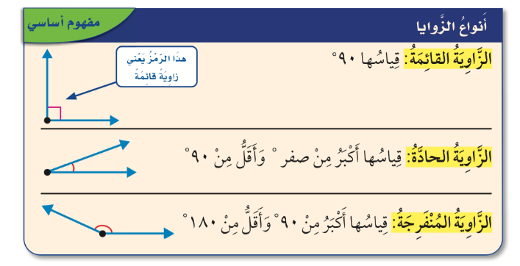
الفصل ٨ - ٥ الزوايا
أ/ فاطمة جبران

Slide 10
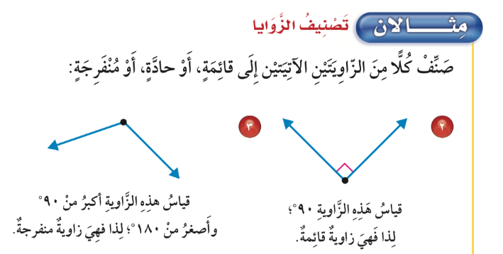

الفصل ٨ - ٥ الزوايا
أ/ فاطمة جبران

Slide 11
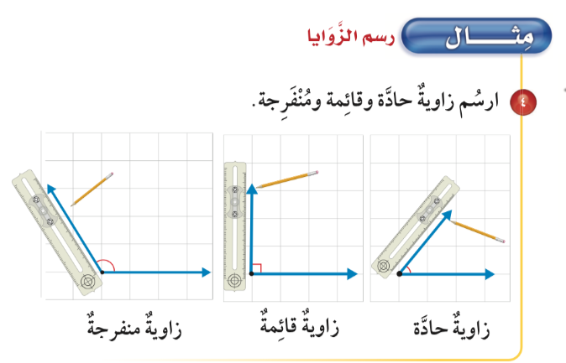

الفصل ٨ - ٥ الزوايا
أ/ فاطمة جبران

Slide 12




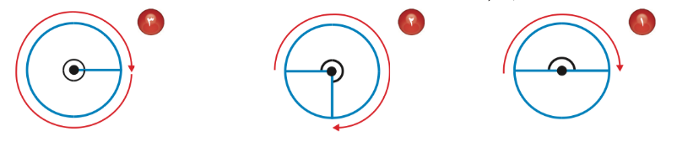
🌟
🌟
🌟
أ/ فاطمة جبران

Slide 13

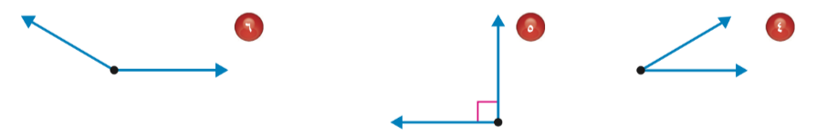
🌟
🌟
🌟
أ/ فاطمة جبران

Slide 14

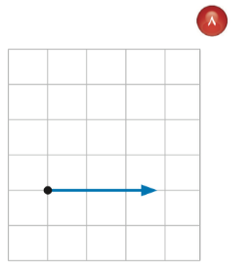
🌟
🌟
🌟
أ/ فاطمة جبران

Slide 15
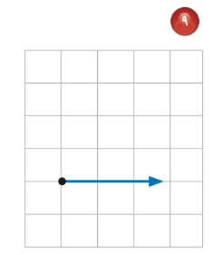
🌟
🌟
🌟
أ/ فاطمة جبران

Slide 16
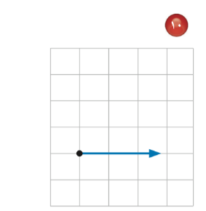
🌟
🌟
🌟
أ/ فاطمة جبران

Slide 17


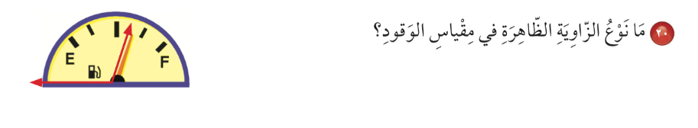
🌟
🌟
🌟
أ/ فاطمة جبران

Slide 18




🌟
🌟
🌟
أ/ فاطمة جبران

Slide 19

ماذاتعلمت ؟
أ/ فاطمة جبران

Slide 20

المتميزات في الدرس
أ/ فاطمة جبران

Slide 21





ممتع 🤩
قيم نفسك بالنسبة لفهمك للدرس
ممتع 🤩
سهل 😍
سهل 😍
أ/ فاطمة جبران

Slide 22
الواجب المنزلي
أ/ فاطمة جبران

